Slide 1

МИГРАЦИЯ БД
ДАТА

Slide 2
МИГРАЦИЯ БД
Notes:
ТЕОРИЯ

Slide 3
МИГРАЦИЯ БД
МИГРАЦИЯ БД
Технология, которая позволяет нам поддерживать базу данных
в актуальном состоянии.
Да-да, никаких больше «Наберите ручками SQL-команду в консоль БД!
3
Notes:
ТЕОРИЯ

Slide 4

МИГРАЦИЯ БД
КОНЦЕПЦИЯ МИГРАЦИЙ
Набор скриптов (команды SQL), которые написаны в файлах
Таблица в базе, в ней хранятся реализованные скрипты
При запуске приложения проверяется база и если какой-то скрипт не выполнялся — он выполняется
Мы можем один раз написать создание таблиц и каждый раз, если таблицы не созданы, приложение будет их создавать без нашего участия
Любые новые изменения в базу пишутся отдельным скриптом и при запуске приложения он выполнится, если не выполнен до этого
4
Notes:
ТЕОРИЯ

Slide 5
МИГРАЦИЯ БД
РЕАЛИЗУЕМ МИГРАЦИЮ БД
Задача: подключить к проекту Flyway и написать инициализацию БД (первичное создание таблиц)
Скрипты миграций хранятся в resources -> db -> migration. Создайте необходимые директории
Файл скрипта называется V + номер миграции + двойное подчёркивание + имя капсом + .sql Например: V1__INIT_SCHEMA.sql
Создайте первый скрипт. В нём напишите нужные sql-запросы для создания таблиц.
Очистите текущую базу перед запуском приложения с миграцией (там не должно быть таблиц и т.д.)
Запустите приложение. Обратите внимание на структуру БД и таблицу flyway_schema_history — она хранит активные миграции
Сгенерируйте код сущностей jooq
Тайминг: 15 минут
Notes:
ПРАКТИКА

Slide 6

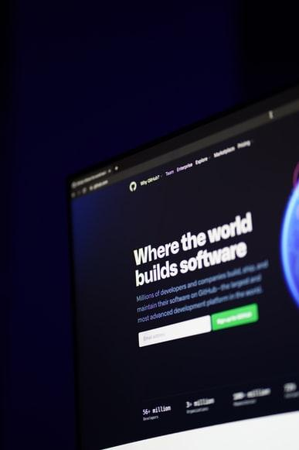
МИГРАЦИЯ БД
МЕНЯЕМ БД
Задача: напишите скрипт, добавляющий в БД какое-либо изменение
Нужно добавить в БД какое-либо изменение (любое, можно создать лишнее поле в таблице, создать таблицу, поменять значение и т.д.)
Создайте скрипт миграции для него
Запустите приложение и убедитесь, что изменения в базу внесены успешно
Тайминг: 5 минут
Notes:
ПРАКТИКА

